Slide 1
TÉCNICAS DE ESCRITURACIÓN LEGAL
Jueves 21 de abril de 2022 – Clínicas Jurídicas I

Slide 2

La comunicación:
Conforme a la Real Academia Española, corresponde a:
“Trato, correspondencia entre dos o más personas”.
“Transmisión de señales mediante un código común al emisor y al receptor”.
“Papel escrito en que se comunica algo oficialmente”.
“Escrito sobre un tema determinado que el autor presenta a un congreso o reunión de especialistas para su conocimiento y discusión”.

Slide 3
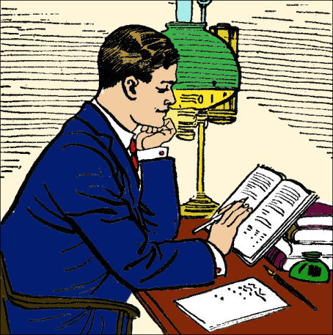
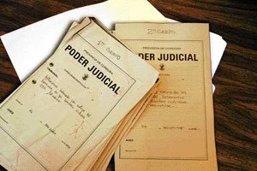
Importancia de la comunicación escrita en el proceso:
Se mantiene en el tiempo. Es más perdurable que la comunicación oral.
Debe comprenderse inequívocamente.
Permite explicar claramente lo pedido.
Permite efectuar un análisis exhaustivo de normas jurídicas, doctrina y jurisprudencia.
Permite efectuar una argumentación total y completa de lo solicitado al Tribunal.
Debe contener un lenguaje sencillo y coherente.
A diferencia de los procedimientos orales

Slide 4

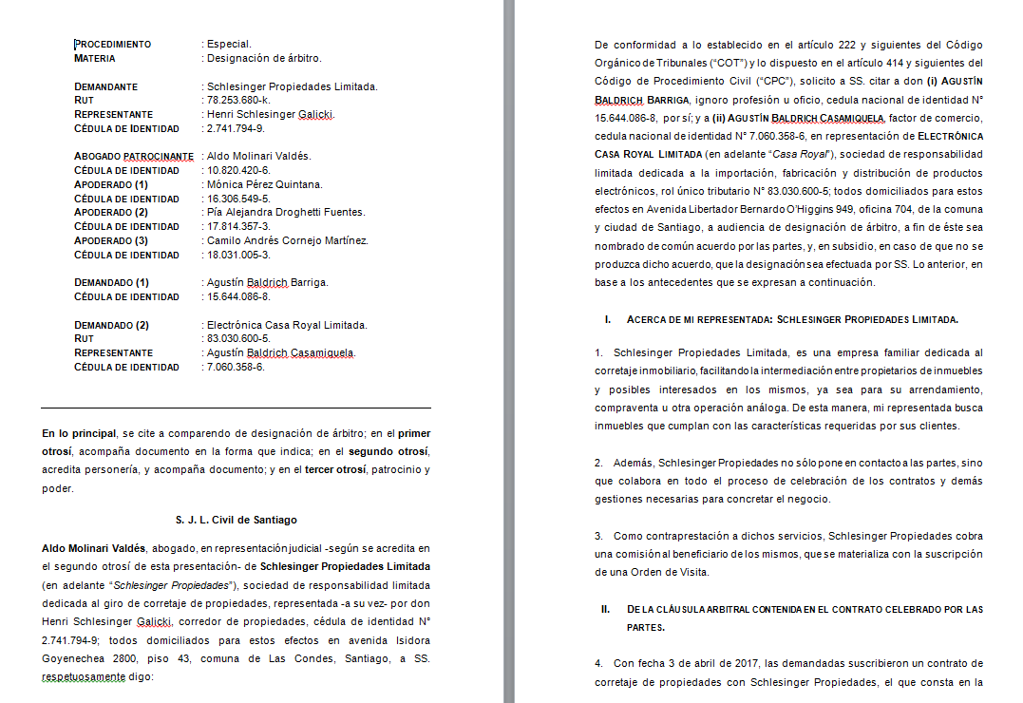

El Escrito Judicial:
Documento que se presenta en cualquier tribunal para participar de un proceso y realizar peticiones al juez.
Glosario de términos legales realizado por la Comisión del Lenguaje Claro y Sencillo del Poder Judicial, 2015.
Estructura
Presuma. Identificación de la causa.
(obligatorio demandas Nuevas. AA Corte de Apelaciones de Santiago de 1989)
Contenido. Exposición de antecedentes de hecho y fundamentos de derecho.
Suma. Identificación rápida de la solicitud.
(Articulo 30 CPC)

Slide 5
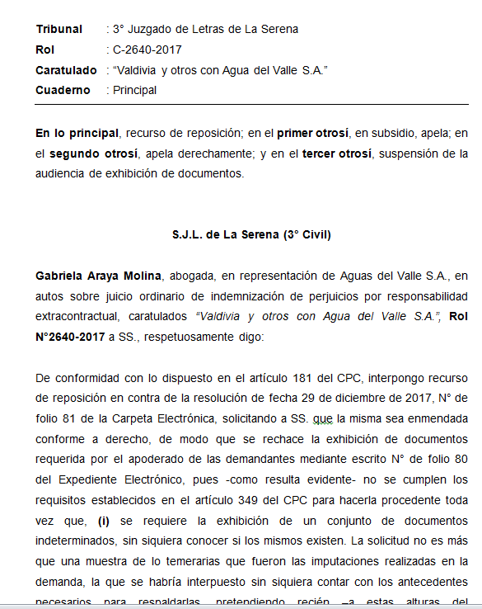
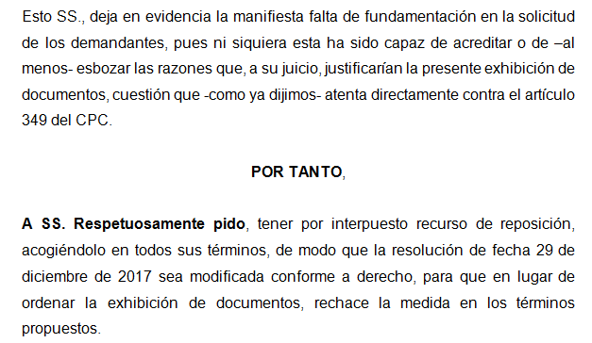
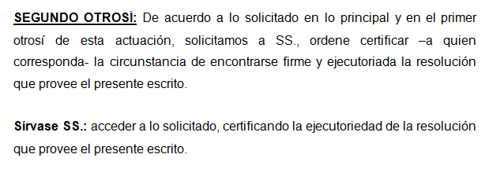

Estructura
Presuma. Identificación rápida de la causa.
Otrosíes.
Solicitudes anexas.
Petitorio.

Slide 6
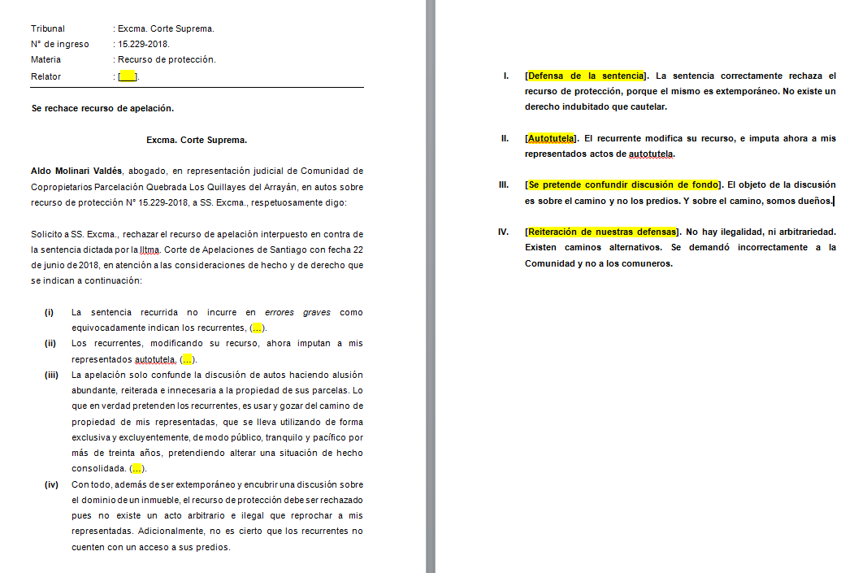
Contenido
Antes de comenzar a escribir, es necesario realizar una estructura del escrito.
Su esqueleto.
En base a él se comenzará a redactar.
Permite ordenar las ideas principales.
Permite distinguir argumentos esenciales de secundarios.
Permite definir la estrategia que se utilizara.
Facilita su redacción.
Mayor rapidez y fluidez en su construcción.
Puede irse modificando mientras se va desarrollando el escrito, pero las ideas centrales se mantienen.
Permite trabajar en equipo. Distribución de temas por integrante.
El escrito no puede ser un devenir de la mente.

Slide 7
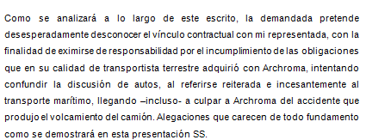
Contenido
Párrafo preliminar.
Debe interesar al lector, debe ser sumamente atractivo.
Resume los argumentos que se expondrán en el desarrollo del escrito.
Tiene la finalidad de comunicar la idea principal.
Corto, preciso y contundente.
Importante:
Se debe escribir una vez terminado el escrito, luego de analizados todos los argumentos expuestos.
Combo para la contraria. El veneno. En este escrito se va a controvertir lo expuesto por dicha parte.

Slide 8
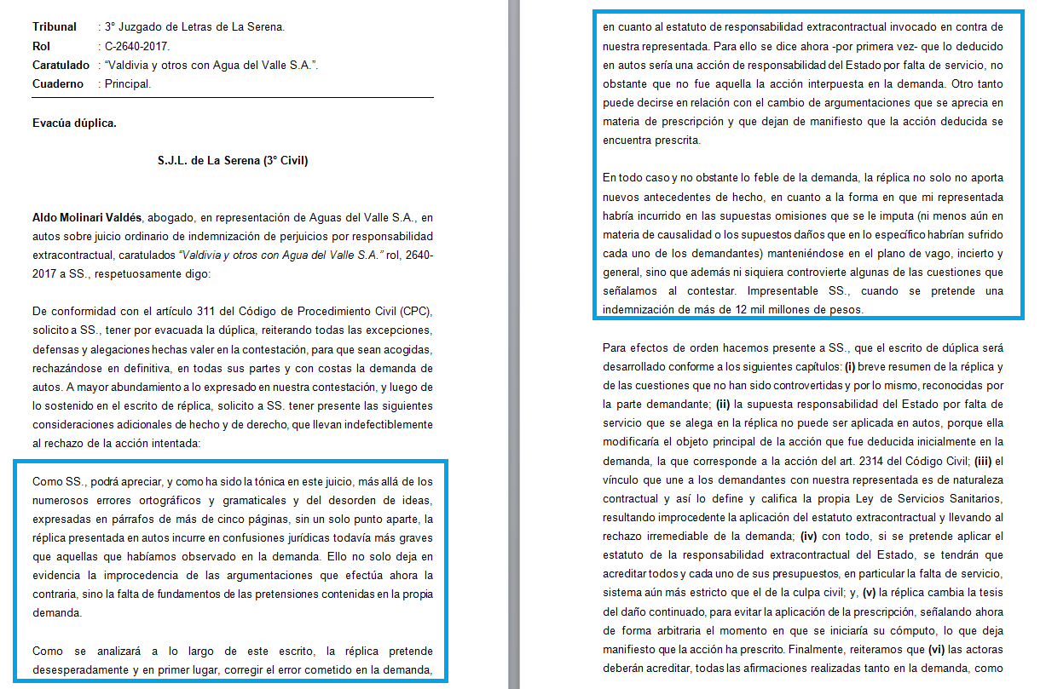
Párrafo preliminar

Slide 9
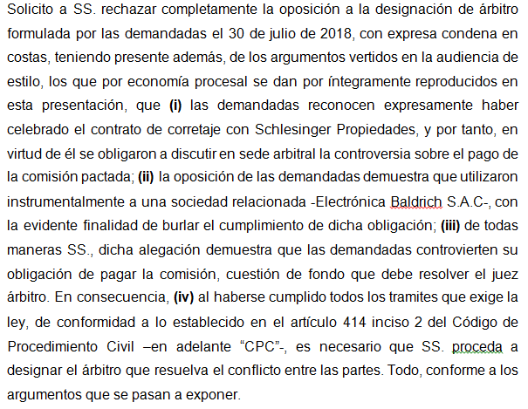
2. Argumentos que serán desarrollados en el escrito:
Preliminarmente…
El escrito debe dividirse en capítulos o títulos, los que contendrán los argumentos que se expondrán.
Cada capítulo se puede subdividir en subcapítulos que desarrollaran el argumento principal (según necesidades).
Si la división o extensión del escrito es muy larga, se requiere de un índice que permita orientar al lector, para que él decida que argumento desea revisar, y le sea más fácil buscar contenidos específicos.
Orden. Consistencia. Revisión rápida y eficiente. Distinción los argumentos principales de secundarios.

Slide 10
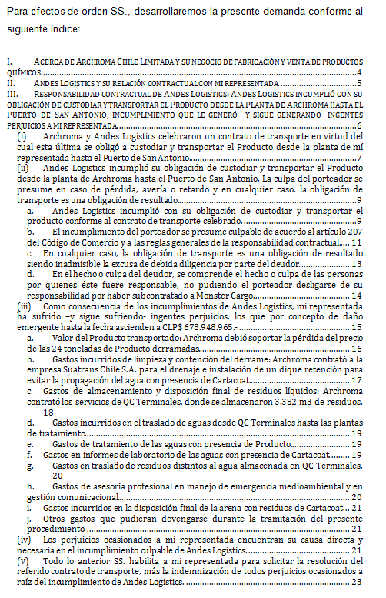

Slide 11
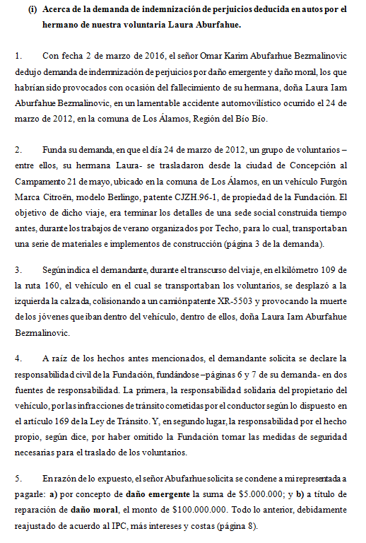
Capítulo fundamental: resumen de los argumentos de la contraria.
Debe encontrarse siempre presente en escritos de discusión relevantes, y de mayor extensión (contestación, réplica, dúplica, recurso de apelación, se rechace recurso de apelación, recurso de casación en la forma, reconsideración ,entre otros.).
Debe insertarse inmediatamente después del párrafo preliminar.
Debe ser corto, preciso, sencillo y conciso.
Objetivos:
Mostrar las debilidades de la otra parte.
Reflejar las falencias del escrito del contendor.
Indicar los hechos que son reconocidos por la contraria, y por tanto no controvertidos.
Reconocer hechos propios.
Convencer al lector de los problemas de la contraria e interesarlo en el escrito.
No tiene por finalidad ordenar y arreglar los argumentos de la contraparte.

Slide 12
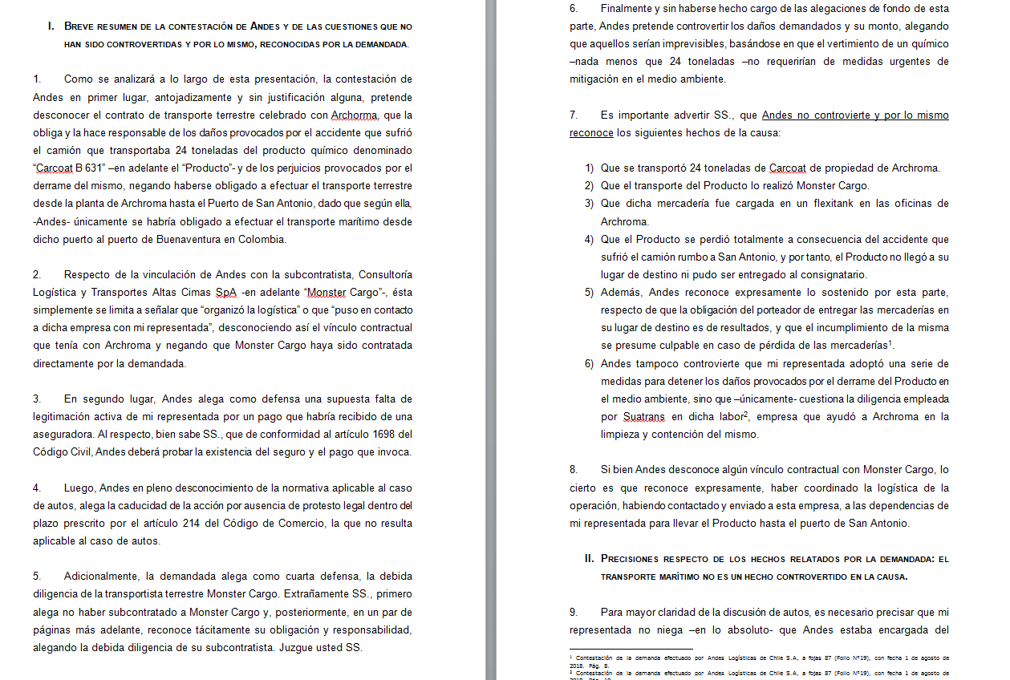
Resumen…

Slide 13
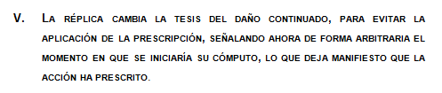
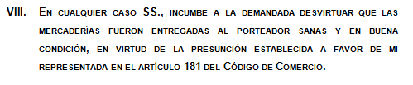

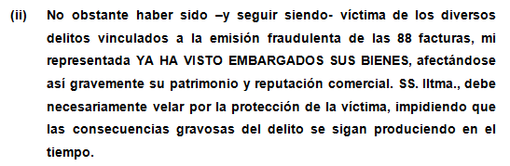
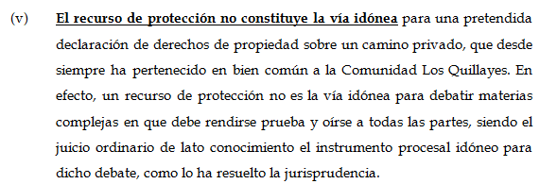
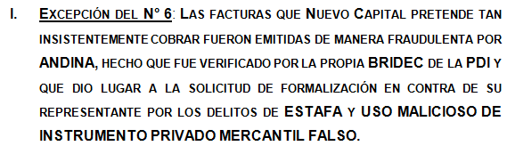
3. Títulos y párrafos.
Títulos (nombre de Capítulos):
Deben ser televisivos y periodísticos.
Llamativos e interesantes.
Contienen la síntesis de lo que se expresará.
Se deben bastar así mismos.
Su sólo lectura debe bastar para entender el argumento.
Deben seguir el mismo orden y ser idénticos a la estructura inicial o índice, expresado preliminarmente.

Slide 14

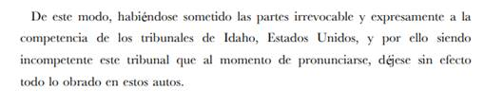
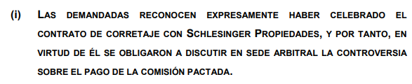
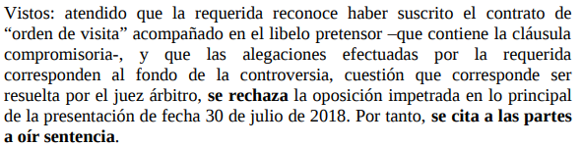

Títulos…
Tanta es su relevancia, que incluso, son tomados de -forma casi idéntica- por el juez en sus resoluciones, para resolver la cuestión debatida.
Título del escrito
Resolución

Slide 15
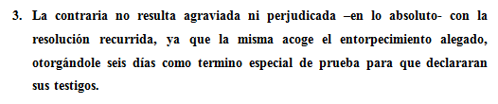
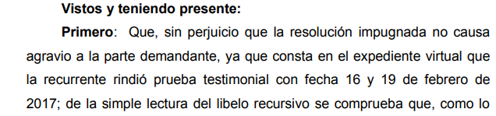
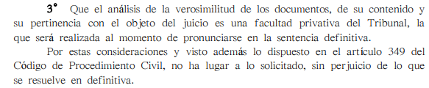
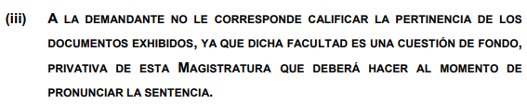

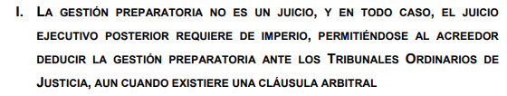
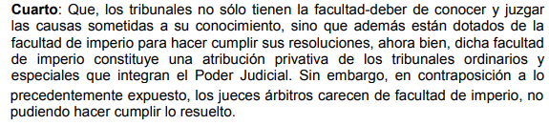

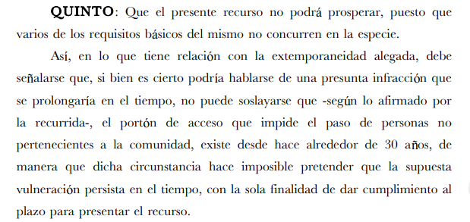
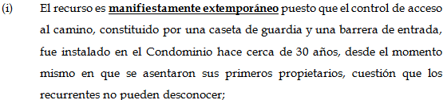
Título escrito
Resolución

Slide 16
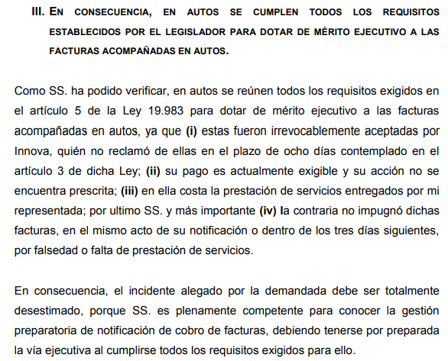
Párrafos:
Sólo una idea por párrafo
Los párrafos que desarrollan el capítulo o título, no pueden contener varias ideas.
Con ello se evita ser reiterativo y redundante, es decir, repetir constantemente las mismos argumentos en el escrito.
Debe contener la información esencial.
Debe cerrarse con una pequeña conclusión de lo expuesto }9sumamente resumido).
Precisos y acotados. Toda información irrelevante, no sustancial o reiterativa debe ir a pie de página, por su carácter accesorio. Con ello, el destinario del escrito no se confunde ni se pierde al leerlo.

Slide 17
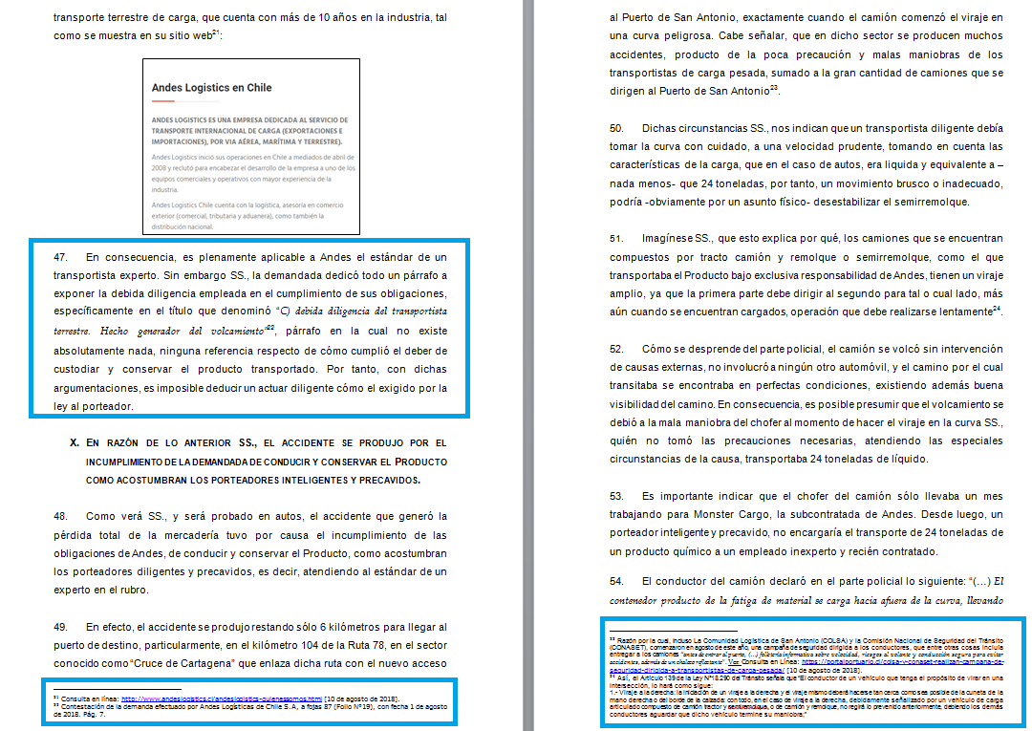

Slide 18


Párrafos:
Puede ser útil el método argumentativo IRAC:
Issue
Problema
Rules
Reglas o normas jurídicas aplicables
Application
Aplicación y análisis
Conclusion
Conclusión

Slide 19
Redacción del escrito judicial:
El escrito judicial debe ser corto y preciso. No debe aburrir al destinatario.
Lenguaje claro y simple. Sencillez expositiva.
Se debe prescindir de lo innecesario.
No utilizar aricamos, frases redundantes y ritualistas, desprovistas de verdadero contenido.
Eliminar retorica excesivamente formal.
Utilizar el mismo tiempo verbal en todo el escrito.
Debe ser entretenido, periodístico y comunicativo.
Para resaltar argumentos se pueden utilizar distintos recursos comunicativos, tales como: ironía, preguntas, fotografías, imágenes, gráficos, estadísticas, información encontrada en sitios web, entre otras cosas, siempre que sean relevante para la discusión. No abusar.
Una vez terminado, es necesario revisarlo. Se recomienda imprimir y corregir a mano. En el papel se observan errores que no se identifican en el computador.
Si trabajan en él más de una persona, sólo una debe revisarlo, para darle coherencia, sentido y arreglar los detalles.
Busca convencer .
Cualquier persona debe ser capaz de comprenderlo.
Al momento de redactar, debemos abstraernos de nuestros conocimientos y pensar que nuestro destinatario no sabe absolutamente nada sobre el asunto.
El escrito judicial debe madurar.
Una vez terminado el escrito, es necesario soltarlo un tiempo antes de su presentación. Para que transcurrido dicho tiempo, se vuelva a retomar, y de forma más despejada y clara se revise completamente.

Slide 20
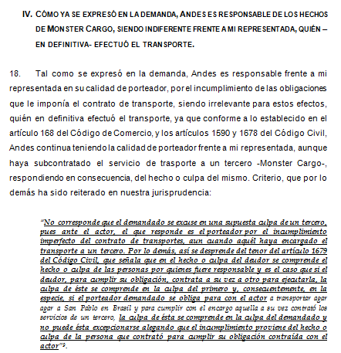
Formato del escrito judicial:
Utilizar el mismo formato en todo el escrito. En cuanto a:
Enumeración.
Citas Bibliografías.
Forma de destacar (utilizando negrita o subrayado).
Seguir reglas ortográficas de puntuación.
En escritos largos, los párrafos deben enumerarse.
Las citas deben destacarse en el texto (margen mayor, cambiar letra y tamaño).
No abusar de citas jurisprudenciales o doctrinales, obscurece el argumento. Se recomienda: reproducir sólo la idea central, y la parte directamente relacionada con el caso; o bien, parafrasear su contenido indicando su fuente.
Utilizar mismo tiempos verbales. Evitar gerundios. Por ejemplo: “habiendo trabajado” por “trabajó”.

Slide 21
Redacción del escrito judicial:
En definitivas cuentas, un escrito judicial debe ser técnico y persuasivo, pero a su vez comunicativo, entretenido, claro y conciso.
No perdamos ni olvidemos el sentido de las palabras, del arte de comunicar, el que constituye un elemento esencial en el mundo del derecho.
La abogacía también es arte.
“La abogacía es, por eso, al mismo tiempo, arte y política, ética y acción.
Como arte, tiene sus reglas; pero éstas, al igual que todas las reglas del arte, no son absolutas, sino que quedan libradas a la inagotable aptitud creadora del hombre. El abogado esta hecho para el derecho y no el derecho para el abogado. El arte del manejo de las leyes esta sustentado, antes que nada, en la exquisita dignidad de la materia confiada a las manos del artista”.
Eduardo Couture, los mandamientos del abogado.

